Slide 1
CHÀO MỪNG CÁC THẦY CÔ GIÁO
VỀ DỰ GIỜ
TIẾT: TOÁN
LỚP 1A2
Giáo viên: Lê Hồng Ngọc
SN : 1991

Slide 2
1
2
3
12
4
5
6
11
7
8
9
10

Slide 3





>
5 ….. 4

Slide 4




<
3 ….. 4

Slide 5
<
7 ….. 8

Slide 6



>
8 ….. 2

Slide 7


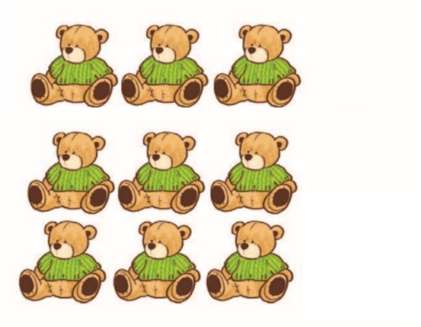
>
9 ….. 6

Slide 8
<
8 ….. 9

Slide 9
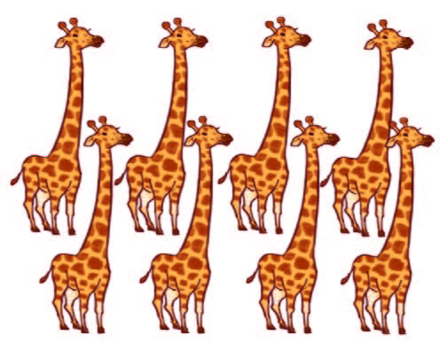

<
4 ….. 8

Slide 10

>
6 ….. 3

Slide 11





>
7 ….. 2

Slide 12
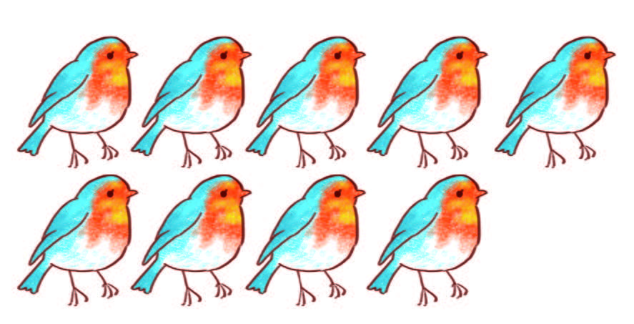
>
9 ….. 3

Slide 13
<
6 ….. 7

Slide 14
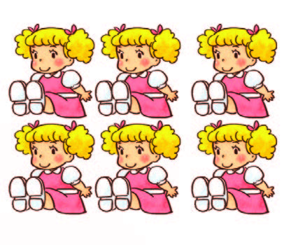
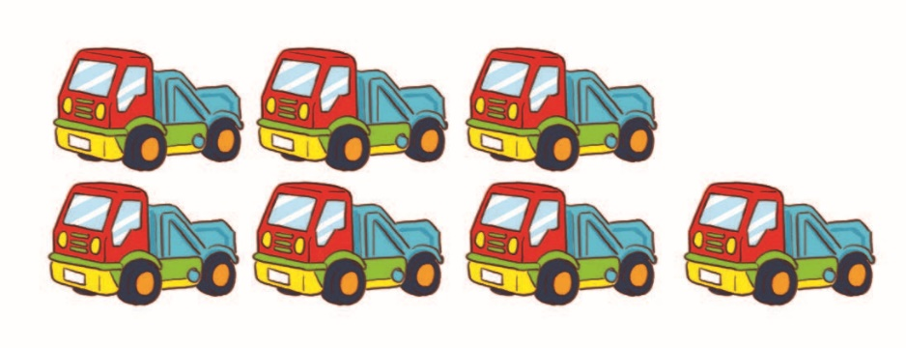
>
7 ….. 6

Slide 15





4
=
4
bốn bằng bốn
5
=
5
năm bằng năm

Slide 16

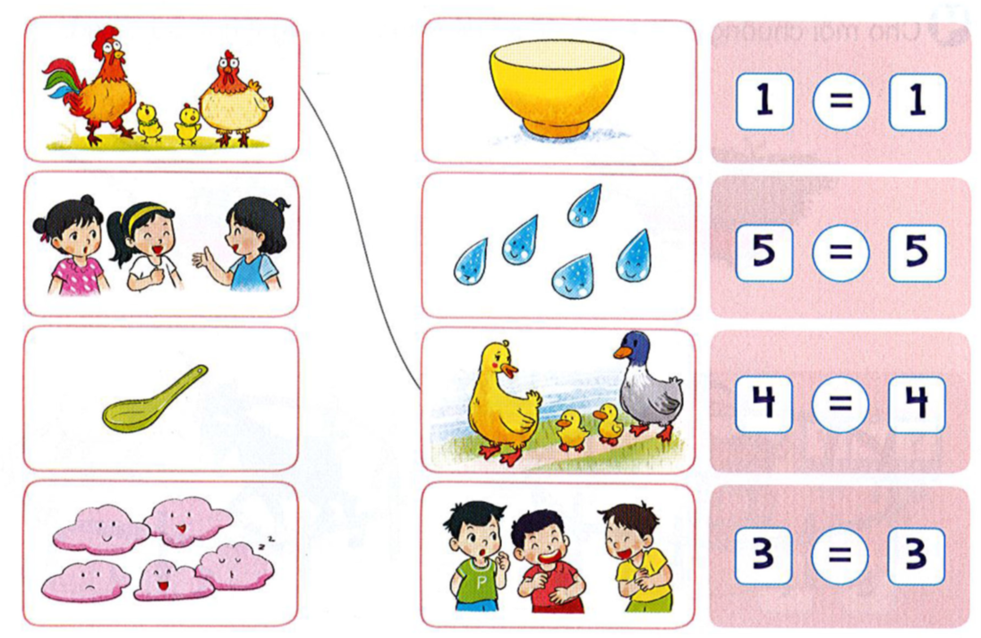
2
Tìm hình thích hợp

Slide 17

3
Câu nào đúng?
a) Số là màu vàng nhiều hơn số là màu xanh.
b) Số là màu vàng bằng số là màu xanh.

Slide 18
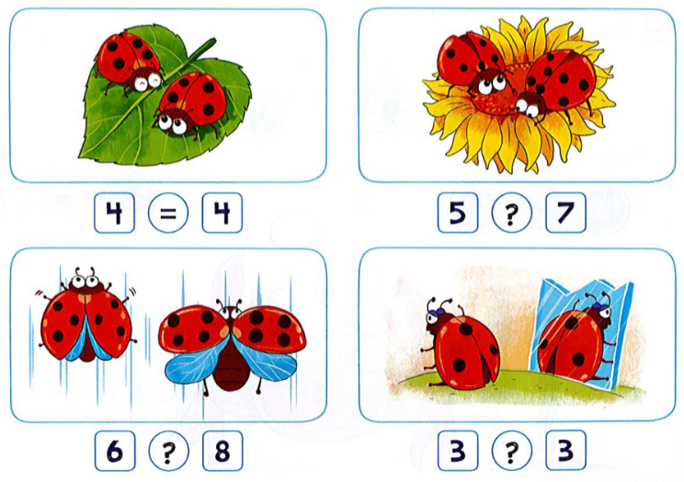
4
>; <; =
?
<
<
=

